Slide 1

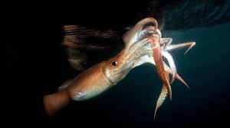
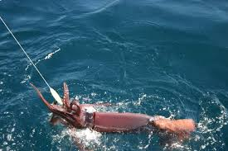

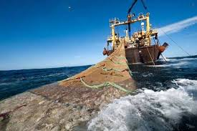
PROYECTO FIPA N° 2019-26
“CARACTERÍSTICAS DEL RECURSO JIBIA (DOSIDICUS GIGAS) COMO
MATERIA PRIMA PARA PLANTAS DE PROCESO, SEGÚN ESTRATEGIA DE
PESCA Y LÍNEA DE PRODUCCIÓN”.
Presentación de Resultados
ABRIL 2020

Slide 2
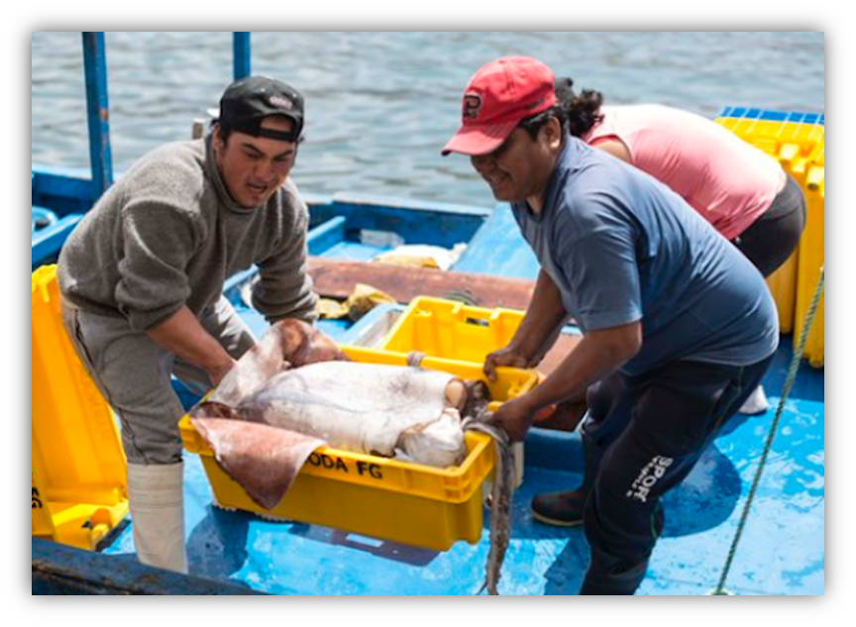
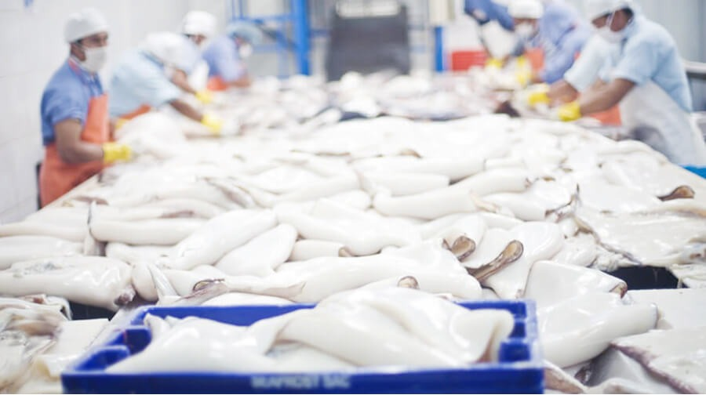
OBJETIVOS PROYECTO
Objetivo General
Caracterizar la calidad del recurso Jibia como materia prima para las plantas de proceso, según la Estrategia de pesca, Línea de Producción, Destino y Precio de los productos derivados
Aportar antecedentes que permitan optimizar la pesquería del recurso Jibia, a través de la mejora de los procesos extractivos, productivos y creación de protocolos de inocuidad.
Objetivos Específicos
1. Recopilación de antecedentes sobre variables que influyen en la calidad de la Materia Prima
2. Establecer indicadores para clasificar la calidad de la Materia Prima
3a- Analizar comparativamente la calidad de la Materia Prima
3b. Listado de Buenas Prácticas Pesqueras
“CARACTERÍSTICAS DEL RECURSO JIBIA (DOSIDICUS GIGAS) COMO MATERIA PRIMA PARA PLANTAS DE PROCESO, SEGÚN ESTRATEGIA DE PESCA Y LÍNEA DE PRODUCCIÓN”.

Slide 3
METOLOGÍA Y PRINCIPALES ACTIVIDADES OBJETIVO 1
Regiones de Coquimbo, Valparaíso y Biobio
Periodo 2015 - 2018
RECOPILACIÓN ANTECEDENTES
Talleres regionales
Entrevistas plantas de proceso
Recopilación datos secundarios
Levantamiento datos primarios
Entrevistas actores relevantes
Estadísticas pesqueras
Variables de calidad de la Jibia
Revisión estándares de calidad internacionales
Datos generales del mercado
Descripción Métodos de Pesca
Flota que opera sobre el recurso
línea de elaboración de productos
Mercados y precios de venta
RESULTADOS ESPERADOS
ANALISIS DATOS
Tendencia desembarques del recurso Jibia
Variables que determinan los cambios en la calidad de la materia primas
Identificar las variables que influyen en la calidad de la Materia Prima
Diseño encuestas y taller
Determinación tamaño muestral
Estrategia de pesca
Línea de producción
Mercado y precio
“CARACTERÍSTICAS DEL RECURSO JIBIA (DOSIDICUS GIGAS) COMO MATERIA PRIMA PARA PLANTAS DE PROCESO, SEGÚN ESTRATEGIA DE PESCA Y LÍNEA DE PRODUCCIÓN”.

Slide 4
METOLOGÍA Y PRINCIPALES ACTIVIDADES OBJETIVO 2
REVISIÓN ANTECEDENTES PRIMARIOS Y SECUNDARIOS
EVALUACIÓN DE RESULTADOS Y ANALISIS DEL ESTUDIO
A través de:
GENERACIIÓN Y DEFINICIÓN DE SET DE INDICADORES
A través de :
Definición de calidad
Generación de base de datos
Indicadores existentes de calidad de materia prima jibia o recursos afines
Percepción de calidad de materia prima
Actores relevantes (representantes plantas de proceso / organizaciones ligadas al rubro)
Variables obtenidas en objetivo 1
Definición de variables
Validación de las variables
Aplicación de indicadores en caso estudio
“CARACTERÍSTICAS DEL RECURSO JIBIA (DOSIDICUS GIGAS) COMO MATERIA PRIMA PARA PLANTAS DE PROCESO, SEGÚN ESTRATEGIA DE PESCA Y LÍNEA DE PRODUCCIÓN”.

Slide 5
METOLOGÍA Y PRINCIPALES ACTIVIDADES OBJETIVO 3
ANALISIS ESTADÍSTICO COMPARATIVO (ANOVA entre grupos)
Comparación materia prima según origen y calidad
ANALISIS COMPARATIVO DESCRIPTIVO
A partir de información primaria
Indicador de calidad Extracción-Descarga
Indicador de calidad Descarga-Recepción
indicador de Calidad Total
Líneas de proceso asociadas a origen de materia prima
Productos elaborados a partir del recurso Jibia
Mercados de destino y precios de venta
RESULTADOS INDICADORES DE CALIDA POR PLANTA DE PROCESO (Obj. 2)
Listado de ACCIONES y PRÁCTICAS que permitan mantener la frescura y calidad del recurso Jibia desde captura hasta proceso de transformación
BUENAS PRÁCTICAS PESQUERAS
“CARACTERÍSTICAS DEL RECURSO JIBIA (DOSIDICUS GIGAS) COMO MATERIA PRIMA PARA PLANTAS DE PROCESO, SEGÚN ESTRATEGIA DE PESCA Y LÍNEA DE PRODUCCIÓN”.

Slide 6
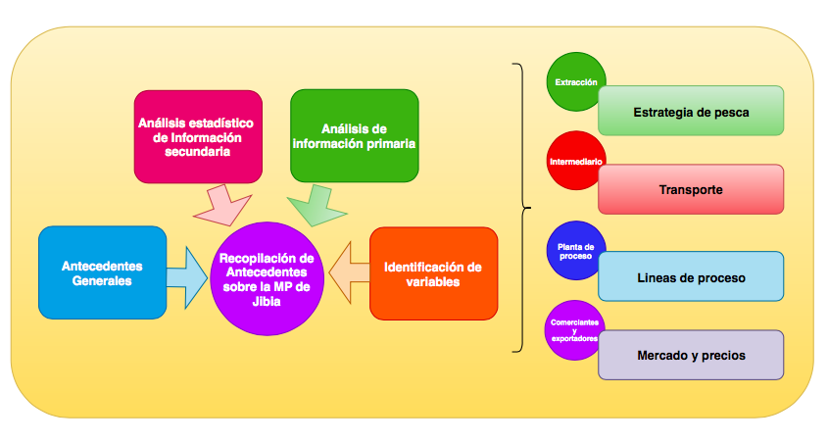
PRINCIPALES RESULTADOS OBJETIVO 1: RECOPILACIÓN ANTECEDENTES
El control de parámetros de la cadena productiva de los recursos pesqueros, por lo general es compleja. Según fuentes bibliográficas los cambios en el Tiempo y la Temperatura durante y después de la captura pueden alterar el sabor, color, textura y olor de los recursos repercutiendo en posibles problemas para los consumidores.
Para abordar el objetivo, se recopiló información proveniente de fuentes secundarias, estadística pesquera y datos primarios recopilados desde las plantas de proceso de Jibia para levantar las principales variables que influyen en la calidad de la materia prima desde su captura hasta su transformación.
“CARACTERÍSTICAS DEL RECURSO JIBIA (DOSIDICUS GIGAS) COMO MATERIA PRIMA PARA PLANTAS DE PROCESO, SEGÚN ESTRATEGIA DE PESCA Y LÍNEA DE PRODUCCIÓN”.

Slide 7
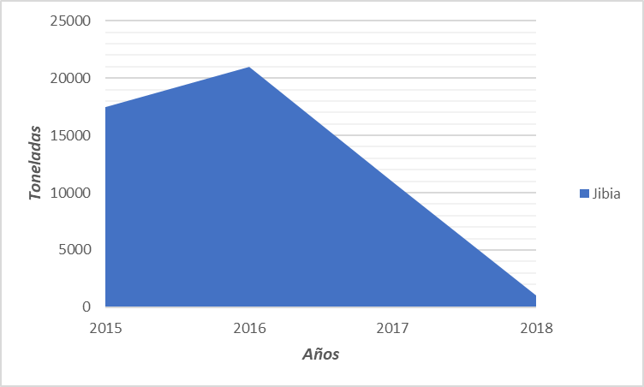
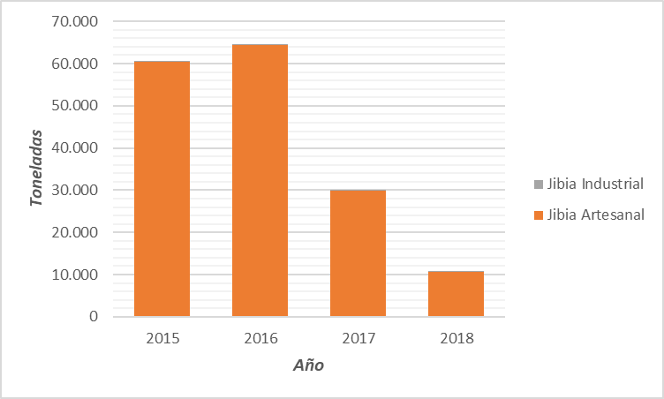
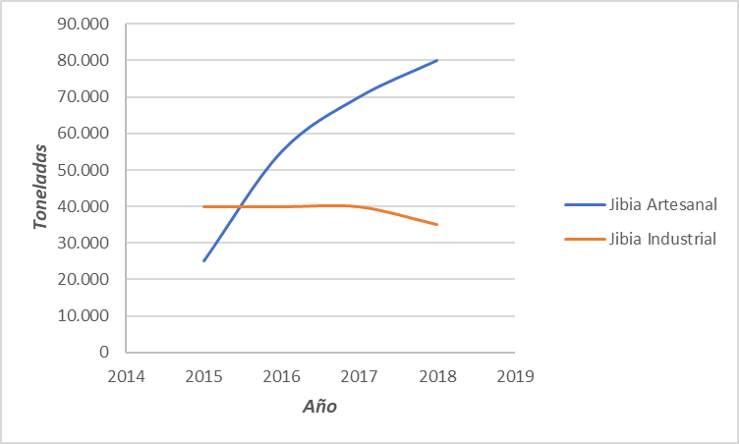
PRINCIPALES RESULTADOS OBJETIVO 1: RECOPILACIÓN ANTECEDENTES
ESTADÍSTICA OFICIAL: DESEMBARQUES
COQUIMBO
VALPARAÍSO
BIOBÍO
Desembarque (TON) del recurso Jibia, período año 2015 – año 2018. Región de Coquimbo
Fuente: Elaborado a partir de Consulta SIAC N°460213019, SERNAPESCA, año 2019
Desembarque (TON) de Jibia artesanal e industrial, período año 2015 – año 2018. Región de Valparaíso
Fuente: Elaborado a partir de Consulta SIAC N°460213019, SERNAPESCA, año 2019
Desembarque (TON) de Jibia artesanal v/s industrial, período año 2015 – año 2018. Región del Biobío
Fuente: Elaborado a partir de Consulta SIAC N° 460213019, SERNAPESCA, año 2019
Sólo actividad artesanal
Capturas en disminución
Año 2018 situación crítica en comparación a años anteriores
Muy baja participación industrial
Capturas en disminución durante el periodo
Importante actividad industrial y artesanal
Capturas artesanales en aumento
Año 2018 flota industrial no alcanza la cuota
“CARACTERÍSTICAS DEL RECURSO JIBIA (DOSIDICUS GIGAS) COMO MATERIA PRIMA PARA PLANTAS DE PROCESO, SEGÚN ESTRATEGIA DE PESCA Y LÍNEA DE PRODUCCIÓN”.

Slide 8
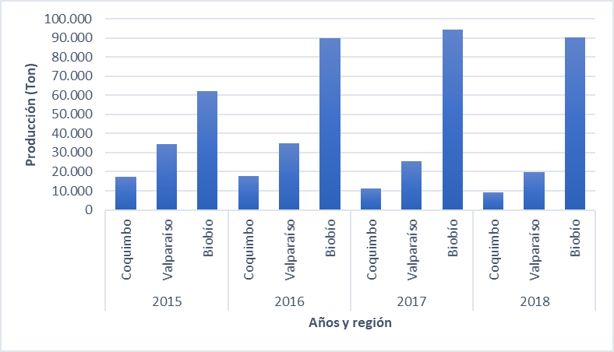
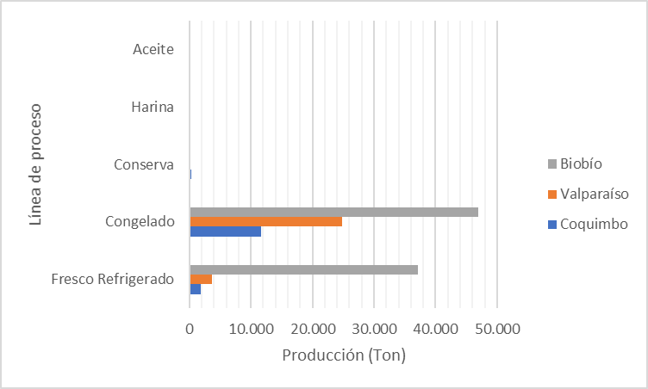
PRINCIPALES RESULTADOS OBJETIVO 1: RECOPILACIÓN ANTECEDENTES
ESTADÍSTICA OFICIAL: PRODUCCIÓN
Distribución de la producción (TON) por región y por año
Distribución por región de los productos elaborados (TON) de Jibia, período año 2015 – año 2018
Fuente: Elaborado a partir de Consulta SIAC N° 460232819, SERNAPESCA, año 2019
Fuente: Elaborado a partir de Consulta SIAC N° 460232819, SERNAPESCA, año 2019
Durante el periodo de estudio, la región del Biobío fue quien registró el mayor aporte a la producción nacional (54% a 70%).
El volumen de producto elaborado anualmente viene en disminución desde 2016 en adelante en las 3 regiones
Los principales líneas de elaboración en Chile, son el congelado y el fresco refrigerado
“CARACTERÍSTICAS DEL RECURSO JIBIA (DOSIDICUS GIGAS) COMO MATERIA PRIMA PARA PLANTAS DE PROCESO, SEGÚN ESTRATEGIA DE PESCA Y LÍNEA DE PRODUCCIÓN”.

Slide 9
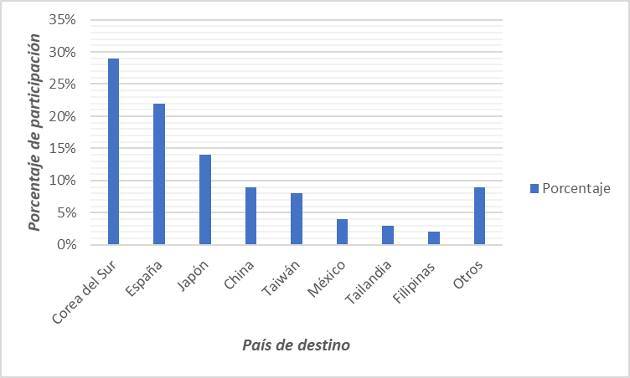
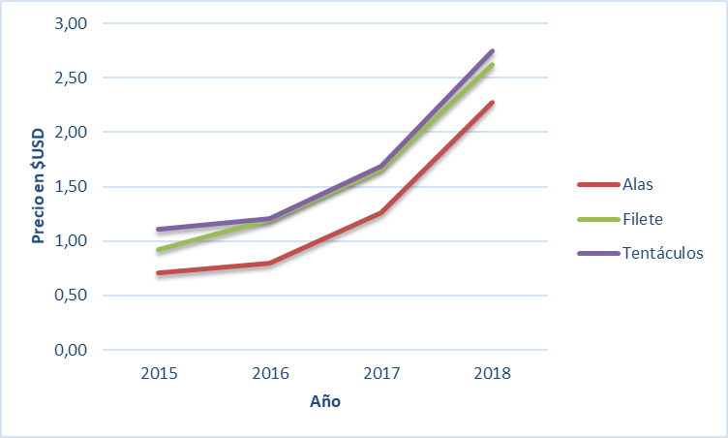
PRINCIPALES RESULTADOS OBJETIVO 1: RECOPILACIÓN ANTECEDENTES
ESTADÍSTICA OFICIAL: MERCADOS Y PRECIOS
Los principales mercados de destino son Corea del Sur y España. Ambos suman mas del 50% de las exportaciones chilenas
Los precios FOB de los 3 productos mas comercializados (Filete, Alas y Tentáculos) se muestra en alza en el periodo estudiado.
Principales destinos de los productos elaborados en base a recurso Jibia
Fuente: Elaborado a partir de Solicitud Información N° AC007T0000022, Ley 20.285. Subsecretaría de Relaciones Económicas Internacionales, año 2019
Evolución de los precios de venta FOB unitarios en USD para el período en estudio
Fuente: Elaborado a partir de Solicitud Información N° AC007T0000022, Ley 20.285. Subsecretaría de Relaciones Económicas Internacionales, año 2019
Evolución de las exportaciones por año, TON exportadas e importes FOB en USD, período año 2015-2018
El importe FOB anual por exportaciones de Jibia aumentó considerablemente entre los años 2015 y 2018. Esto se debe al aumento del precio FOB unitario de los productos
Año | Toneladas exportadas | Importes FOB
2015 | 68.769 | 55.970.446
2016 | 80.588 | 84.705.781
2017 | 89.558 | 142.088.723
2018 | 75.916 | 195.973.164
Fuente: Elaborado a partir de Solicitud Información N° AC007T0000022, Ley 20.285. Subsecretaría de Relaciones Económicas Internacionales, año 2019
“CARACTERÍSTICAS DEL RECURSO JIBIA (DOSIDICUS GIGAS) COMO MATERIA PRIMA PARA PLANTAS DE PROCESO, SEGÚN ESTRATEGIA DE PESCA Y LÍNEA DE PRODUCCIÓN”.

Slide 10
PRINCIPALES RESULTADOS OBJETIVO 1: RECOPILACIÓN ANTECEDENTES
RECOPILACIÓN DE VARIABLES BIBLIOGRÁFICAS QUE AFECTAN LA CALIDAD DE LA JIBIA
Extracción y descarga
Rendimiento
Tiempo
Transporte
Temperatura
Tiempo
Proceso en planta
Temperatura
Tiempo
Daño mecánico
Rendimiento
Paso operacional
Los pasos operacionales proporcionan una noción de la estrategia de estudio
Las principales variables observadas en fuentes bibliográficas, dicen relación con el Tiempo, Rendimiento, Daño mecánico y Temperatura
Variables identificadas
“CARACTERÍSTICAS DEL RECURSO JIBIA (DOSIDICUS GIGAS) COMO MATERIA PRIMA PARA PLANTAS DE PROCESO, SEGÚN ESTRATEGIA DE PESCA Y LÍNEA DE PRODUCCIÓN”.

Slide 11
PRINCIPALES RESULTADOS OBJETIVO 1: RECOPILACIÓN ANTECEDENTES
RECOPILACIÓN DE VARIABLES DESDE LAS PLANTAS DE PROCESO
Para las plantas de proceso, las variables que intervienen en la calidad de la Jibia como materia prima, corresponden a aquellas que están relacionadas con el Rendimiento, Tiempo, Daño mecánico y Temperatura, siendo las mismas que las observadas en la bibliografía consultada.
Estrategia de Pesca
Rendimiento
Tiempo
Línea de producción
No se evidenció influencia
Mercado y Precio
Rendimiento
Tiempo
Daño mecánico
Temperatura
Línea estratégica
Variables identificadas
“CARACTERÍSTICAS DEL RECURSO JIBIA (DOSIDICUS GIGAS) COMO MATERIA PRIMA PARA PLANTAS DE PROCESO, SEGÚN ESTRATEGIA DE PESCA Y LÍNEA DE PRODUCCIÓN”.

Slide 12
PRINCIPALES RESULTADOS OBJETIVO 2: INDICADORES DE CALIDAD
DEFINICIÓN CALIDAD
¿Qué es Calidad?
Organismo Internacional de Estandarización, norma ISO 8402
….Conjunto de características de un alimento que le confieren la aptitud para satisfacer las necesidades reales, implícitas o explícitas de los consumidores
El Estado cuando corresponda debe garantizar que no afecten a la salud ni el bienestar de los consumidores
Se debe asegurar la calidad mediante normativa
La frescura de la materia prima es una condición en la calidad del producto final
“CARACTERÍSTICAS DEL RECURSO JIBIA (DOSIDICUS GIGAS) COMO MATERIA PRIMA PARA PLANTAS DE PROCESO, SEGÚN ESTRATEGIA DE PESCA Y LÍNEA DE PRODUCCIÓN”.

Slide 13
PRINCIPALES RESULTADOS OBJETIVO 2: INDICADORES DE CALIDAD
REVISIÓN FUENTES BIBLIOGRAFICAS
¿Qué indicadores de calidad para clasificar la calidad de la materia prima de recurso jibia o calamar entregan las fuentes de información ?
Fuente de información secundaria
Fuente de información primaria
Frescura e inocuidad
Variables que influyen en la frescura
¿Qué variables deben poseer los indicadores?
Daño mecánico
Tiempo
Temperatura
“CARACTERÍSTICAS DEL RECURSO JIBIA (DOSIDICUS GIGAS) COMO MATERIA PRIMA PARA PLANTAS DE PROCESO, SEGÚN ESTRATEGIA DE PESCA Y LÍNEA DE PRODUCCIÓN”.

Slide 14
PRINCIPALES RESULTADOS OBJETIVO 2: INDICADORES DE CALIDAD
GENERAR Y DEFINIR SET DE INDICADORES
Desde la Extracción a la descarga en punto de desembarque
¿Dónde se debe aplicar el indicador en la cadena productiva ?
Toda la cadena productiva como un TODO
Desde la descarga en punto de desembarque a recepción en planta
“CARACTERÍSTICAS DEL RECURSO JIBIA (DOSIDICUS GIGAS) COMO MATERIA PRIMA PARA PLANTAS DE PROCESO, SEGÚN ESTRATEGIA DE PESCA Y LÍNEA DE PRODUCCIÓN”.

Slide 15


PRINCIPALES RESULTADOS OBJETIVO 2: INDICADORES DE CALIDAD
DESCRIPCIÓN INDICADORES
¿CÓMO SE RELACIONAN LAS VARIABLES Y FACTOR DE INDICADOR?
$${ C}_{E−D}=T+\left[T∙\left(t∙f\right)\right]+D$$
$${ C}_{D−R}=T+\left[T∙\left(t∙f\right)\right]+D$$
C_{E-D} : Calidad de materia prima desde extracción a descarga en muelle, caleta o puerto de desembarque
C_{D-R} : Calidad de materia prima desde descarga en muelle, caleta o puerto de desembarque a recepción de materia prima en planta
T : Método de refrigeración (0 o 0,5 o 1)
t : Tiempo de traslado (horas)
f : factor de descomposición 0,04167
D : Daño mecánico (0 o 0,5 o 1)
𝑪𝑻=𝑪_{𝑬−𝑫}+𝑪_{𝑫−𝑹}
𝐶𝑇 : Indicador calidad total
𝐶_{𝐸−𝐷} : Indicador calidad extracción descarga
𝐶_{𝐷−𝑅} : Indicador descarga recepción materia prima
“CARACTERÍSTICAS DEL RECURSO JIBIA (DOSIDICUS GIGAS) COMO MATERIA PRIMA PARA PLANTAS DE PROCESO, SEGÚN ESTRATEGIA DE PESCA Y LÍNEA DE PRODUCCIÓN”.

Slide 16
PRINCIPALES RESULTADOS OBJETIVO 2: INDICADORES DE CALIDAD
DESCRIPCIÓN INDICADORES
¿A QUÉ CORRESPONDE CADA VARIABLE Y FACTOR DEL INDICADOR?
Calificación ajustada de la variable método de refrigeración (T) según temperatura de materia prima en el punto de descarga y en recepción en planta
Método de refrigeración | Estrategia de pesca | Línea de proceso | Nota
 | Temperatura de Materia prima en punto de desembarque | Temperatura de Materia prima en recepción en planta
Existe método de refrigeración Temperatura ≤ 5°C | Temperatura ≤ 5°C | Temperatura ≤ 5°C | 0
Existe método de refrigeración ineficiente Temperatura >5°C | 5<Temperatura ≤ 15°C | 5<Temperatura ≤ 10°C | 0,5
No Existe método de refrigeración | Temperatura >15°C | Temperatura >10°C | 1
Temperatura
“CARACTERÍSTICAS DEL RECURSO JIBIA (DOSIDICUS GIGAS) COMO MATERIA PRIMA PARA PLANTAS DE PROCESO, SEGÚN ESTRATEGIA DE PESCA Y LÍNEA DE PRODUCCIÓN”.

Slide 17
PRINCIPALES RESULTADOS OBJETIVO 2: INDICADORES DE CALIDAD
DESCRIPCIÓN INDICADORES
¿A QUÉ CORRESPONDE CADA VARIABLE Y FACTOR DEL INDICADOR?
Calificación ajustada de la variable daño mecánico (D) según arte y/o aparejo de pesca y al método de descarga en punto de descarga
Daño mecánico | Estrategia de pesca | Línea de proceso | Nota
 | Daño mecánico atribuible al arte y/o aparejo de pesca | Daño mecánico atribuible al método de descarga desde la embarcación
Pigmentación de la carne natural Sin presencia de desgarros o heridas que dificulten el procesamiento | Potera | Bandeja | 0
Pigmentación de la carne producto de malas maniobras Desgarros que no dificultan el procesamiento en su totalidad | Cerco o red de media agua | Chinguillo | 0,5
Pigmentación de la carne excesivo (vísceras reventadas) Desgarros que dificultan el procesamiento de la jibia | Arrastre | Yoma | 1
Daño mecánico
“CARACTERÍSTICAS DEL RECURSO JIBIA (DOSIDICUS GIGAS) COMO MATERIA PRIMA PARA PLANTAS DE PROCESO, SEGÚN ESTRATEGIA DE PESCA Y LÍNEA DE PRODUCCIÓN”.

Slide 18
PRINCIPALES RESULTADOS OBJETIVO 2: INDICADORES DE CALIDAD
DESCRIPCIÓN INDICADORES
¿A QUÉ CORRESPONDE CADA VARIABLE Y FACTOR DEL INDICADOR?
El factor de descomposición influye directamente en el tiempo de traslado, mientas mayor sea éste el factor castiga a la calidad. El valor establecido de 0,04167 corresponde a una proporcionalidad del tiempo máximo que consideraron los actores relevantes que la materia prima podría ser procesada para la elaboración de algún producto y no desechar, equivalente a 24 horas. El valor crítico corresponde a 1, por lo que por cada hora que transcurre desde la extracción a proceso la materia prima de deteriora en 0,04167 o 4,167%.
𝑓=124=0,04167 o 4,167% deterioro de la materia prima por hora de traslado
Factor de descomposición
Indicador extracción-descarga y descarga-recepción
El rango corresponde a [0,3]
El sentido de medición es descendente, mientras más cercano a 0 sea, la calidad de la jibia será mejor, por el contrario, si se acerca a 3 refleja que la materia prima posee un nivel de deterioro grande.
Indicador Calidad Total
El rango corresponde a [0,6]
El sentido de medición es descendente, mientras más cercano a 0 sea, la calidad de la jibia será mejor, por el contrario, si se acerca 6 refleja que la materia prima posee un nivel de deterioro grande
¿Cuál es el rango de medición?
“CARACTERÍSTICAS DEL RECURSO JIBIA (DOSIDICUS GIGAS) COMO MATERIA PRIMA PARA PLANTAS DE PROCESO, SEGÚN ESTRATEGIA DE PESCA Y LÍNEA DE PRODUCCIÓN”.

Slide 19
PRINCIPALES RESULTADOS OBJETIVO 2: INDICADORES DE CALIDAD
APLICACIÓN INDICADORES
INDICADOR CALIDAD MATERIA PRIMA EXTRACCIÓN-DESCARGA (C _{E-D})
Valores de C _{E-D} de la materia prima Jibia en la unidades de análisis región y país
Nivel regional
S. Artesanal
S. Industrial
Calidad Extracción-Descarga (C _{E-D})
Sólo 12 poseían información para cálculo de información
R. Coquimbo: 3 PP
0,573
No se puede comparar. Las plantas sólo se abastecen desde el sector artesanal
Caso estudio
15 plantas de proceso (PP)
R. Valparaíso: 4 PP
0,625
0,993
La materia prima con que se abastecen las PP de la región que proviene del S. artesanal posee mejor calidad o menor grado de deterioro que la que proviene del S. industrial
R. Biobío: 5 PP
0,749
1
La materia prima con que se abastecen las PP de la región que proviene del S. artesanal posee mejor calidad o menor grado de deterioro que la que proviene del sector industrial
Nivel Nacional
S. Artesanal
S. Industrial
En el tramo extracción – descarga, la materia prima con que se abastecen las PP del caso estudio es de mejor calidad o posee menor grado de deterioro la que proviene del S. Artesanal respecto al S. Industrial
0,682
0,997
“CARACTERÍSTICAS DEL RECURSO JIBIA (DOSIDICUS GIGAS) COMO MATERIA PRIMA PARA PLANTAS DE PROCESO, SEGÚN ESTRATEGIA DE PESCA Y LÍNEA DE PRODUCCIÓN”.

Slide 20
PRINCIPALES RESULTADOS OBJETIVO 2: INDICADORES DE CALIDAD
APLICACIÓN INDICADORES
INDICADOR CALIDAD MATERIA PRIMA DESCARGA-RECEPCIÓN (C _{D-R})
Valores de C _{D-R} de la materia prima Jibia en la unidades de análisis región y país
Nivel regional
S. Artesanal
S. Industrial
Calidad Descarga-Recepción (C _{E-R})
R. Coquimbo: 3 PP
1,405
No se puede comparar. Las plantas sólo se abastecen desde el sector artesanal
Caso estudio
15 plantas de proceso (PP)
R. Valparaíso: 5 PP
1,289
1,528
La materia prima con que se abastecen PP de la región que proviene del S. artesanal posee mejor calidad o menor grado de deterioro que la que proviene del S. industrial
R. Biobío: 7 PP
1,427
0,843
La materia prima con que se abastecen PP de la región que proviene del S. industrial posee mejor calidad o menor grado de deterioro que la que proviene del S. artesanal
Nivel Nacional
S. Artesanal
S. Industrial
En el tramo descarga-recepción la materia prima con que se abastecen las PP del caso estudio es de mejor calidad o posee menor grado de deterioro la que proviene del S. Industrial respecto al S. Artesanal
1,391
1,117
“CARACTERÍSTICAS DEL RECURSO JIBIA (DOSIDICUS GIGAS) COMO MATERIA PRIMA PARA PLANTAS DE PROCESO, SEGÚN ESTRATEGIA DE PESCA Y LÍNEA DE PRODUCCIÓN”.

Slide 21
PRINCIPALES RESULTADOS OBJETIVO 2: INDICADORES DE CALIDAD
APLICACIÓN INDICADORES
INDICADOR CALIDAD MATERIA PRIMA TOTAL (ICT)
Valores de ICT de la materia prima Jibia en la unidades de análisis país
Nivel nacional
S. Artesanal
S. Industrial
CALIDAD TOTAL
Extracción-Desembarque
0,68
1
Tramo extracción-desembarque: Materia prima proveniente del S. Artesanal presenta menor deterioro o mejor calidad respecto a la industrial
Desembarque-recepción
1,39
1,12
Tramo desembarque-recepción: Materia prima proveniente del S. industrial presenta menor deterioro o mejor calidad respecto a la artesanal
Calidad total
2,07
2,11
La materia prima con que se abastecen PP del caso estudio que proviene del S. Artesanal posee mejor calidad o menor grado de deterioro que la que proviene del S. Industrial
“CARACTERÍSTICAS DEL RECURSO JIBIA (DOSIDICUS GIGAS) COMO MATERIA PRIMA PARA PLANTAS DE PROCESO, SEGÚN ESTRATEGIA DE PESCA Y LÍNEA DE PRODUCCIÓN”.

Slide 22
PRINCIPALES RESULTADOS OBJETIVO 3: ANALISIS COMPARATIVO
¿ Que significan los valores obtenidos en los cálculos de los indicadores de calidad?
Análisis comparativo estadístico y descriptivo
¿ Existen diferencias significativas en la calidad de la materia prima dependiendo de su origen, artesanal o industrial?
¿ Existen diferencias significativas en la calidad de la materia prima dependiendo del arte de pesca, mecanismo de descarga y métodos de conservación de recursos durante sus traslados?
“CARACTERÍSTICAS DEL RECURSO JIBIA (DOSIDICUS GIGAS) COMO MATERIA PRIMA PARA PLANTAS DE PROCESO, SEGÚN ESTRATEGIA DE PESCA Y LÍNEA DE PRODUCCIÓN”.

Slide 23
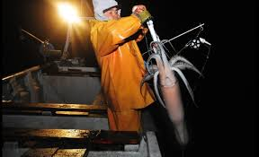
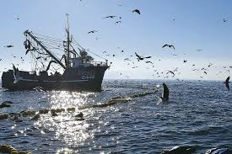
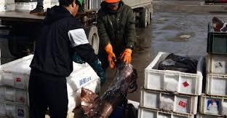
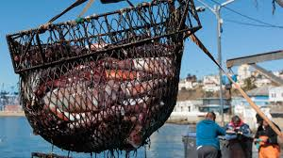
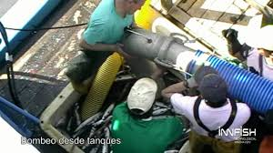
PRINCIPALES RESULTADOS OBJETIVO 3: ANALISIS COMPARATIVO
¿QUE SIGNIFICAN LOS VALORES OBTENDIDOS EN LOS CALCULOS DE LOS INDICADORES DE CALIDAD?
Sector Artesanal
0,620
Sector Industrial
0,997
MMPP de menor calidad
Valor C _{E-D}
Sector Pesquero
Arte de Pesca
MMPP de mayor calidad
Potera
0,630
Arrastre de Media Agua 1,000
Cerco
1,038
Sector Industrial
1,117
Sector Artesanal
1,391
MMPP de menor calidad
Valor C _{D-R}
Sector Pesquero
Métodos de descarga
MMPP de mayor calidad
Bandeja
0,000
Chinguillo
1,326 (A) - 1,833 (I)*
Yoma
1.406 (I) - 1,863 (A)*
* (A) artesanal (I) industrial
“CARACTERÍSTICAS DEL RECURSO JIBIA (DOSIDICUS GIGAS) COMO MATERIA PRIMA PARA PLANTAS DE PROCESO, SEGÚN ESTRATEGIA DE PESCA Y LÍNEA DE PRODUCCIÓN”.

Slide 24
PRINCIPALES RESULTADOS OBJETIVO 3: ANALISIS COMPARATIVO
¿EXISTEN DIFERENCIAS SIGNIFICATIVAS?
INTERPRETACIÓN RESULTADOS INDICADOR DE CALIDAD MATERIA PRIMA EXTRACCIÓN –DESCARGA (C _{E-D})
Método de extracción POTERA del sector artesanal, presenta MEJOR CALIDAD DE MATERIA PRIMA en el punto de descarga en comparación con cerco/artesanal, cerco/industrial y arrastre de media agua/industrial
FACTORES QUE INFLUYEN EN RESULTADO
VARIABLE | ¿EXISTE DIFERENCIA SIGNIFICATIVA | DESCRIPCIÓN RESULTADO
Sector pesquero (artesanal /industrial) | SI | Materia prima procedente del sector artesanal presenta mejor calidad que aquella de origen industrial
Arte de Pesca (potera / cerco / arrastre de media agua) | SI | Materia prima capturada con método de extracción POTERA presenta mejor calidad en comparación a los otros métodos de estudio (cerco y arrastre de media agua)
Tiempo almacenamiento a bordo (hr) | - | Actividad artesanal ˂ Actividad industrial, asociado a cercanía zona de pesca y autonomía de embarcación
Temperaturas de descarga (°C) | - | Actividad artesanal > Actividad industrial, asociado a método de conservación a bordo
“CARACTERÍSTICAS DEL RECURSO JIBIA (DOSIDICUS GIGAS) COMO MATERIA PRIMA PARA PLANTAS DE PROCESO, SEGÚN ESTRATEGIA DE PESCA Y LÍNEA DE PRODUCCIÓN”.

Slide 25
PRINCIPALES RESULTADOS OBJETIVO 3: ANALISIS COMPARATIVO
¿EXISTEN DIFERENCIAS SIGNIFICATIVAS?
INTERPRETACIÓN RESULTADOS INDICADOR DE CALIDAD MATERIA PRIMA DESCARGA - RECEPCIÓN (C _{D-R})
Materia prima proveniente del sector INDUSTRIAL descargada mediante BANDEJAS, presenta MEJOR CALIDAD que aquellas de origen artesanal e industrial cuyos métodos de descarga son chinguillo o yoma (succión al vacío)
FACTORES QUE INFLUYEN EN RESULTADO
VARIABLE | ¿EXISTE DIFERENCIA SIGNIFICATIVA | DESCRIPCIÓN RESULTADO
Sector pesquero (artesanal / industrial) | SI | Materia prima que ingresa a planta procedente del sector industrial presenta mejor calidad que aquella de origen artesanal
Métodos de descarga (bandeja, chinguillo, succión al vacío-yoma) | SI | La materia prima que se mantiene a bordo y descarga en bandeja presenta mejor calidad, dado que se asocia a un menor daño mecánico (Nota: este método de descarga sólo fue observado en el sector industrial)
Tiempo de traslado (hr) | SI | Asociado al lapsus de tiempo entre localidad de origen (punto de descarga) y destino (planta de proceso), puede ser dentro o fuera de las regiones.
Temperaturas de recepción (°C) | SI | Asociado a métodos de almacenamiento y conservación a bordo de embarcación y transporte
“CARACTERÍSTICAS DEL RECURSO JIBIA (DOSIDICUS GIGAS) COMO MATERIA PRIMA PARA PLANTAS DE PROCESO, SEGÚN ESTRATEGIA DE PESCA Y LÍNEA DE PRODUCCIÓN”.

Slide 26
PRINCIPALES RESULTADOS OBJETIVO 3: ANALISIS COMPARATIVO
¿EXISTEN DIFERENCIAS SIGNIFICATIVAS?
INTERPRETACIÓN RESULTADOS INDICADOR DE CALIDAD MATERIA PRIMA TOTAL (ICT)
Materia prima de origen INDUSTRIAL (arrastre de media agua) descargada mediante BANDEJAS posee MEJOR CALIDAD que aquellas extraídas y desembarcadas por otras artes de pesca y métodos de descarga
FACTORES QUE INFLUYEN EN RESULTADO
VARIABLE | ¿EXISTE DIFERENCIA SIGNIFICATIVA | DESCRIPCIÓN RESULTADO
Sector pesquero (artesanal /industrial) | NO | Considerando desde extracción de la materia prima a recepción en planta, NO existe diferencia significativa en la calidad del recurso cuyo origen es artesanal o industrial
Combinación artes de pesca/ métodos de descarga | SI | El nivel de daño mecánico que presenta la materia prima en recepción planta, esta asociada a la exposición de esta a los métodos de captura y mecanismos de descarga utilizados
Relación tiempo (hr) / temperatura (°C) | - | La influencia de la relación tiempo temperatura en los resultados del indicador ICT, esta asociado al nivel de eficiencia de los métodos de conservación de la materia prima durante el transporte, sobre todo en periodos de tiempo prolongados (cadena de frío post descarga)
“CARACTERÍSTICAS DEL RECURSO JIBIA (DOSIDICUS GIGAS) COMO MATERIA PRIMA PARA PLANTAS DE PROCESO, SEGÚN ESTRATEGIA DE PESCA Y LÍNEA DE PRODUCCIÓN”.

Slide 27
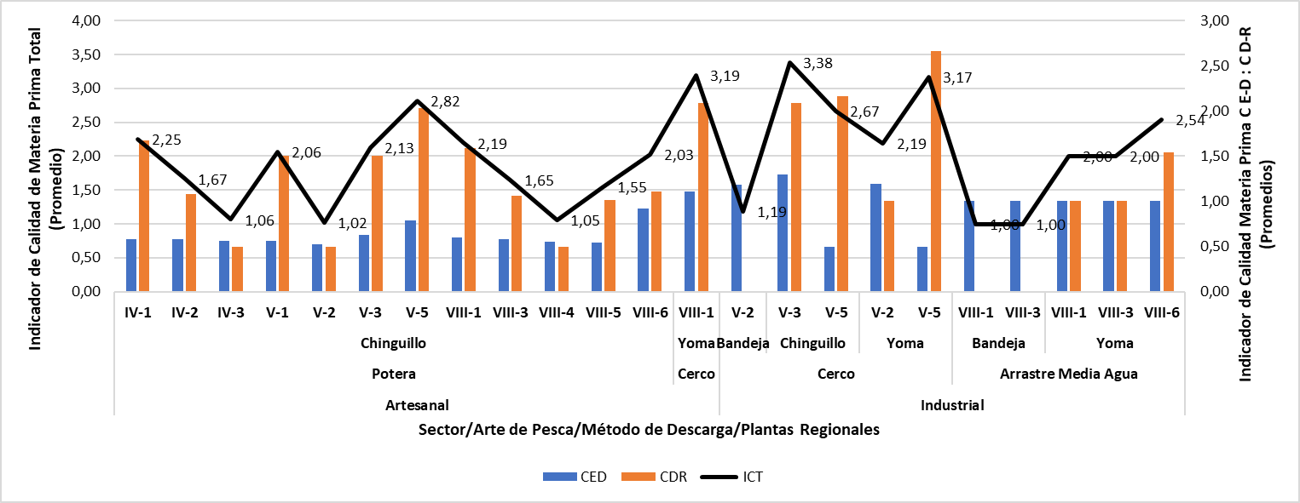
PRINCIPALES RESULTADOS OBJETIVO 3: ANALISIS COMPARATIVO
REPRESENTACIÓN GRAFICA INDICADORES DE CALIDAD
Valores de C _{E-D}, C _{D-R} y ICT materia prima recurso Jibia por planta de proceso, según sector, arte de pesca y método de descarga
Figura indica:
Niveles de ICT se presentan en aquellas materias primas de origen industrial descargadas por bandeja
Índices de ICT se posicionan en aquellos establecimientos donde el indicador C _{D-R} es igual a 0 (cero) o en su defecto existe rangos de C _{E-D} y C _{D-R} reducidos
Valores altos de ICT se relacionan a índices elevados índices de calidad de descarga – recepción (C _{D-R}), por lo que se postula que el resguardo de la cadena de frío de la materia prima post descarga es crucial para conservar la calidad del recurso.
“CARACTERÍSTICAS DEL RECURSO JIBIA (DOSIDICUS GIGAS) COMO MATERIA PRIMA PARA PLANTAS DE PROCESO, SEGÚN ESTRATEGIA DE PESCA Y LÍNEA DE PRODUCCIÓN”.

Slide 28
PRINCIPALES RESULTADOS OBJETIVO 3: ANALISIS COMPARATIVO
COMPARACIÓN DESCRIPTIVA LÍNEA DE PROCESO ASOCIADA A ORIGEN DE MATERIA PRIMA
Líneas de Proceso
Tipo de abastecimiento (% plantas)
Congelado crudo
Fresco-Refrigerado
Congelado cocido
100% Potera artesanal
13,3% Cerco artesanal
20% Cerco industrial
20% Arrastre de media agua industrial
13,3% Potera artesanal
7% Arrastre de media agua industrial
20% Potera artesanal
13,3% Cerco artesanal
13,3% Arrastre de media agua industrial
El 100% de las plantas de proceso elaboran productos crudo congelado, cuyo abastecimiento de materia prima puede provenir del sector artesanal como industrial.
La elaboración de producto fresco-refrigerado, esta asociado a requerimientos comerciales
La línea de cocido congelado, esta ligado a la disposición de equipos de proceso idóneos, requerimiento de mercado, y calidad de la materia prima.
“CARACTERÍSTICAS DEL RECURSO JIBIA (DOSIDICUS GIGAS) COMO MATERIA PRIMA PARA PLANTAS DE PROCESO, SEGÚN ESTRATEGIA DE PESCA Y LÍNEA DE PRODUCCIÓN”.

Slide 29
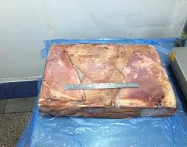
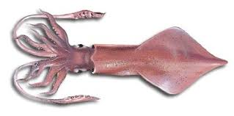
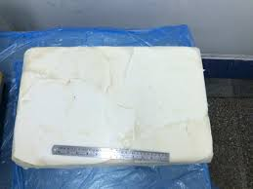
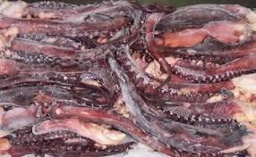
PRINCIPALES RESULTADOS OBJETIVO 3: ANALISIS COMPARATIVO
COMPARACIÓN DESCRIPTIVA PRODUCTOS ELABORADOS ASOCIADA A ORIGEN DE MATERIA PRIMA
El análisis de los productos elaborados, indicó que los formatos a procesar por cada planta de proceso dependen más de un factor comercial o de contratos vigentes, más que del origen de la materia prima recepcionada.
Los productos a elaborar está sujeto al análisis de calidad físico- organoléptico de la materia prima
Potera
Cerco
Arrastre de media agua
“CARACTERÍSTICAS DEL RECURSO JIBIA (DOSIDICUS GIGAS) COMO MATERIA PRIMA PARA PLANTAS DE PROCESO, SEGÚN ESTRATEGIA DE PESCA Y LÍNEA DE PRODUCCIÓN”.

Slide 30




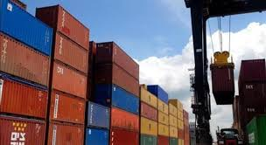

PRINCIPALES RESULTADOS OBJETIVO 3: ANALISIS COMPARATIVO
COMPARACIÓN DESCRIPTIVA DE LOS MERCADOS DE DESTINO Y PRECIOS DE VENTA
Toma de decisión MERCADO DE DESTINO
No se comprobó relación directa con el origen de la materia prima (artesanal / industrial)
Se vincula a convenios o contratos comerciales pre-establecidos entre empresa productora y cliente objetivo
Opciones aumentan, cuando el establecimiento productor cuenta con implementación de Programa de Aseguramiento de Calidad otorgado y acreditado por el Servicio Nacional de Pesca y Acuicultura (SERNAPESCA)
COREA DEL SUR
CHINA
MÉXICO
ESPAÑA
TAILANDIA
Mercados de destino Plantas de Proceso con PAC: China, Corea, España, Japón, México, Tailandia, UE
Mercados de destino Plantas de Proceso sin PAC: Corea, México, Singapur, Taiwán Ojo incluir precios de venta
“CARACTERÍSTICAS DEL RECURSO JIBIA (DOSIDICUS GIGAS) COMO MATERIA PRIMA PARA PLANTAS DE PROCESO, SEGÚN ESTRATEGIA DE PESCA Y LÍNEA DE PRODUCCIÓN”.

Slide 31
PRINCIPALES RESULTADOS OBJETIVO 3: BUENAS PRÁCTICAS PESQUERAS
Perdida de Frescura
Acción enzimática post mortem
Relación tiempo/temperatura
Perdida de Calidad
Daño mecánico
Agentes contaminantes químicos, biológicos y físicos
Incorporar ACCIONES y PRÁCTICAS que eviten o mitiguen el deterioro de la materia prima, con el fin de preservar el mayor tiempo posible la frescura y calidad de la materia prima
BUENAS PRÁCTICAS PESQUERAS
PLAN DE CAPACITACIÓN E INVERSIÓN
Factores que afectan la calidad de la materia prima
“CARACTERÍSTICAS DEL RECURSO JIBIA (DOSIDICUS GIGAS) COMO MATERIA PRIMA PARA PLANTAS DE PROCESO, SEGÚN ESTRATEGIA DE PESCA Y LÍNEA DE PRODUCCIÓN”.

Slide 32
PRINCIPALES RESULTADOS OBJETIVO 3: BUENAS PRÁCTICAS PESQUERAS
BUENAS PRÁCTICAS PESQUERAS Y DE MANUFACTURA
Acciones que garantizan la seguridad alimentaria, inocuidad, frescura y calidad
Mejorar procedimientos operacionales de toda la cadena productiva
ESTRATEGIA DE PESCA
Almacenamiento a bordo
Descarga
LÍNEA DE PRODUCCIÓN
Traslado a planta
Recepción planta
Planta de proceso
Preparación insumos abastecimiento de materia prima en punto de descarga
PRÁCTICAS HIGIENICAS
Preparación faenas pesqueras
Utensilios y equipamiento
Insumos inocuos
Higiene personal
Limpieza y desinfección
Transporte
Responsables
“CARACTERÍSTICAS DEL RECURSO JIBIA (DOSIDICUS GIGAS) COMO MATERIA PRIMA PARA PLANTAS DE PROCESO, SEGÚN ESTRATEGIA DE PESCA Y LÍNEA DE PRODUCCIÓN”.

Slide 33
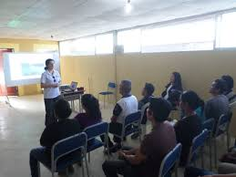
PRINCIPALES RESULTADOS OBJETIVO 3: BUENAS PRÁCTICAS PESQUERAS
PLAN DE CAPACITACIÓN
CONTENIDOS MÍNIMOS:
Principios de higiene
Seguridad, riesgo y control de alimentos
Frescura y deterioro de productos del mar
Métodos de conservación
Buenas prácticas de bordo de embarcación
Buenas prácticas en punto de descarga
Manejo de químicos, desechos y sustancias peligrosas
Procedimientos de limpieza y desinfección superficies de contacto directas e indirectas
Personal: Higiene y hábitos de salud
Transporte
CONTENIDOS MÍNIMOS:
Frescura y deterioro de los recursos del mar
Métodos de conservación
Peligros asociados a manipulación de alimentos
Principios de manipulación de alimentos
Requisitos generales de higiene y Buenas Prácticas de Manufactura (BPM)
Contaminación cruzada y su prevención
Procedimientos de limpieza y desinfección de superficies de contacto directo e indirecto
Requisitos sanitarios y de higiene personal
Principios de HACCP
ESTRATEGIA DE PESCA
LÍNEA DE PRODUCCIÓN
DESTINADO A:
Armadores
Tripulantes
Cuadrilla de descarga
Comerciantes-intermediarios
DESTINADO A:
Encargados de planta y proceso
Manipuladores
Operarios
Personal de aseo
DURACIÓN: Mínimo 8 horas cronológicas
MÉTODOS: Teórico / Práctico
“CARACTERÍSTICAS DEL RECURSO JIBIA (DOSIDICUS GIGAS) COMO MATERIA PRIMA PARA PLANTAS DE PROCESO, SEGÚN ESTRATEGIA DE PESCA Y LÍNEA DE PRODUCCIÓN”.

Slide 34
PRINCIPALES RESULTADOS OBJETIVO 3: BUENAS PRÁCTICAS PESQUERAS
PLAN DE INVERSIÓN: ESTRATEGIA DE PESCA
PREPARACIÓN EMBARCACIÓN ANTES DEL ZARPE
Vestimenta de trabajo adecuada e idónea (pecheras, botas, trajes de agua, guantes, etc.)
Lugar o utensilios de almacenamiento y manipulación de hielo adecuados y de carácter sanitarios (silos, bins, bandejas, palas)
ALMACENAMIENTO A BORDO
Adquirir o reacondicionar depósitos de almacenamiento de materias primas (bodegas, bandejas, lonas) , de manera que estos estén en buenas condiciones y de carácter sanitario (lavables, resistentes y anticorrosivos)
Mantención adecuada y preventiva de los sistemas de refrigeración (en caso de contar con ellos)
DESCARGA
Adquirir o realizar mantenciones preventivas y periódicas a los aparejos de descarga, de manera de asegurar su buen estado y condición sanitaria (lavable, resistente y anticorrosivo)
Compra de palas de hielo de calidad sanitaria
Fabricación o adquisición de hielo según estándares de calidad dispuestos en Reglamento de los Servicios de Agua destinada al consumo humano (fabricas de hielo, muestras de laboratorio)
Para el almacenamiento de la materia prima en punto de descarga, disponer de lonas y pallet fabricados de materiales resistentes, no corrosivos y lavables
Instalar cámaras refrigeradas de mantención de productos frescos
Adquirir insumos y utensilios de limpieza y desinfección (detergente, desinfectantes, escobillones, escobillas)
“CARACTERÍSTICAS DEL RECURSO JIBIA (DOSIDICUS GIGAS) COMO MATERIA PRIMA PARA PLANTAS DE PROCESO, SEGÚN ESTRATEGIA DE PESCA Y LÍNEA DE PRODUCCIÓN”.

Slide 35
PRINCIPALES RESULTADOS OBJETIVO 3: BUENAS PRÁCTICAS PESQUERAS
PLAN DE INVERSIÓN: LÍNEA DE PRODUCCIÓN
TRASLADO A PLANTA
Disponer o adquirir camión cerrado con sistema de climatización y registro de temperatura
RECEPCIÓN EN PLANTA
En caso que el hielo sea fabricado y almacenado en las instalaciones de la planta, estas estructuras deben cumplir con las exigencias del Ministerio de Salud y contar con Resolución Sanitaria vigente
PLANTA DE PROCESO
Instalar sistemas de climatización en salas de proceso (± 10°C)
PREPARACIÓN INSUMOS ABASTECIMIENTO MATERIAS PRIMAS EN PUNTO DE DESCARGA
Realizar mantenciones o reposiciones periódicas a bins o bandejas de almacenamiento de materias primas
Infraestructura y equipamiento de transporte debe cumplir las exigencias del Reglamento Sanitario de los Alimentos y contar con Resolución Sanitaria vigente
Adquirir insumos y utensilios sanitarios e idóneos las el almacenamiento y manipulación del hielo (palas, bins isotérmicos)
Realzar en forma mensual controles microbiológicos y físicos organolépticos a l hiel y agua potable que abastece su elaboración
Disponer de termómetros de control y contrastación , este ultimo certificado al menos una vez al año
Implementar control de registros
Acondicionar adecuadamente zonas de recepción y almacenamiento de materia primas, estas deben ser techadas , pisos tratados y sistema de ventilación adecuadas que evite formación de condensación
Adquirir equipos, instrumentos o utensilios de acero inoxidables o plásticos
Insumos y utensilios de limpieza y desinfección (detergente, desinfectantes, escobillones, escobillas)
Realizar muestreos mensuales físicos- organolépticos y microbiológicos al agua potable
Idem plan de inversión en punto de recepción en planta
“CARACTERÍSTICAS DEL RECURSO JIBIA (DOSIDICUS GIGAS) COMO MATERIA PRIMA PARA PLANTAS DE PROCESO, SEGÚN ESTRATEGIA DE PESCA Y LÍNEA DE PRODUCCIÓN”.

Slide 36

PRINCIPALES RESULTADOS OBJETIVO 3: BUENAS PRÁCTICAS PESQUERAS
FUENTES DE FINANCIAMIENTO PLAN DE CAPACITACIÓN E INVERSIÓN
SECTOR ARTESANAL
INDESPA
SECTOR PRIVADO
SERCOTEC
CORFO
Microcréditos
Créditos bancarios o financieras
“CARACTERÍSTICAS DEL RECURSO JIBIA (DOSIDICUS GIGAS) COMO MATERIA PRIMA PARA PLANTAS DE PROCESO, SEGÚN ESTRATEGIA DE PESCA Y LÍNEA DE PRODUCCIÓN”.

Slide 37
CONCLUSIONES
OBJETIVO 1: RECOPILACIÓN DE ANTECEDENTES DE CALIDAD DE MATERIA PRIMA DEL RECURSO JIBIA
Las principales diferencias entre la calidad de la Jibia proveniente del sector artesanal e industrial, tienen un origen en las ventajas y desventajas entre una y otra.
En una primera instancia la materia prima artesanal presenta beneficios desde el punto de vista de la calidad, pero visto desde la continuidad de la producción, se posicionada como mejor la industrial.
ARTESANAL
INDUSTRIAL
Mayor grado de frescura
Menos tiempo post-captura
Pesca limpia
Pesca selectiva
Ejemplares mas grandes
Bajo daño mecánico
Mejor rendimiento y productividad
Abastecimiento continuo
Volumen mayor
Mejor precio de compra
Seguridad y formalidad
VENTAJAS
Depende de las condiciones meteorológicas
Bajo volumen
Informalidad en el trato
Poca seguridad
Notorio daño mecánico
Pesca sucia y manchada con tinta
Daño mecánico alto
Mayor tiempo post-captura
Menor grado de frescura
DESVENTAJAS
“CARACTERÍSTICAS DEL RECURSO JIBIA (DOSIDICUS GIGAS) COMO MATERIA PRIMA PARA PLANTAS DE PROCESO, SEGÚN ESTRATEGIA DE PESCA Y LÍNEA DE PRODUCCIÓN”.

Slide 38
CONCLUSIONES
OBJETIVO 2: ESTABLECER INDICADORES PARA CLASIFICAR LA CALIDAD DE LA MATERIA PRIMA DEL RECURSO JIBIA
Se establecieron 3 indicadores para clasificar la calidad de la materia prima, en su confección se consideraron variables analizadas a partir de fuentes de información primaria y secundaria, a su vez, validadas por actores relevantes del sector.
Los indicadores son:
  Calidad extracción- descarga (C _{E-D})
  Calidad descarga-recepción materia prima en planta (C _{D-R})
  Calidad total (ICT)
Indicador C _{E-D} y C _{D-R} están compuestos por variables de métodos de refrigeración, daño mecánico asociado al estado de la materia prima finalizadas las maniobras de pesca, tiempos de traslado y un factor de descomposición.
Indicador ICT, responde a la necesidad de determinar la calidad total de la materia prima desde la extracción a su llegada a planta de proceso (sumatoria de C _{E-D} y C _{D-R})
Los resultados establecer que la materia proveniente de la pesca artesanal posee mejor calidad que aquella de origen industrial, sin embargo dada que la diferencia es mínima, se sugiere realizar estudio con mayor cantidad de datos y estadísticamente establecer si esta diferencia es significativa o no.
“CARACTERÍSTICAS DEL RECURSO JIBIA (DOSIDICUS GIGAS) COMO MATERIA PRIMA PARA PLANTAS DE PROCESO, SEGÚN ESTRATEGIA DE PESCA Y LÍNEA DE PRODUCCIÓN”.

Slide 39
CONCLUSIONES
OBJETIVO 3: ANALIZAR COMPARATIVAMENTE LA MATERIA PRIMA QUE INGRESA A PLANTAS DE PROCESO SEGÚN ORIGEN, CALIDAD, DESTINO Y PRECIOS OBTENIDOS
El análisis comparativo del indicador C _{E-D} establece que la materia prima proveniente del sector artesanal presenta mejor calidad que aquella de origen industrial. Esta variación esta dada por el arte de pesca, tiempo de traslado a bordo y temperatura de descarga. Si bien en el sector artesanal se observan altas temperaturas, el nivel de esta variable se compensa a favor por los tiempos de almacenamiento reducidos y menor daño mecánico calificado al aparejo de pesca Potera.
Tanto el análisis del indicador C _{D-R} e ICT indican que la materia prima proveniente del sector industrial cuyo método de descarga en Bandeja presenta mejor calidad que aquellos recursos de origen artesanal o industrial descargados por chinguillo o yoma.
Los resultados obtenidos de los análisis de C _{D-R} e ICT, sugieren que la calidad de la materia prima recepcionada está sujeta a la eficiencia de los sistemas de conservación (refrigeración) implementados en el transporte del recurso desde la zona de descarga a planta de proceso.
El programa de buenas prácticas pesqueras tiene como objetivo mejorar la relación tiempo/temperatura, factores que influyen directamente en la calidad de la materia prima (disminución de la tasas de deterioro)
“CARACTERÍSTICAS DEL RECURSO JIBIA (DOSIDICUS GIGAS) COMO MATERIA PRIMA PARA PLANTAS DE PROCESO, SEGÚN ESTRATEGIA DE PESCA Y LÍNEA DE PRODUCCIÓN”.

Slide 40
PROYECTO FIPA N° 2019-26
“CARACTERÍSTICAS DEL RECURSO JIBIA (DOSIDICUS GIGAS) COMO
MATERIA PRIMA PARA PLANTAS DE PROCESO, SEGÚN ESTRATEGIA DE
PESCA Y LÍNEA DE PRODUCCIÓN”.
MUCHAS GRACIAS!
Presentación de Resultados
ABRIL 2020

